Slide 1
Aula Zero
Capa

Slide 2
Título: Filosofia, Sociologia, Senso Comum, Mito e Ciência
O que é Filosofia
O que é Sociologia
O que é Senso Comum
O que é Ciência
Comparações
Índice
2

Slide 3
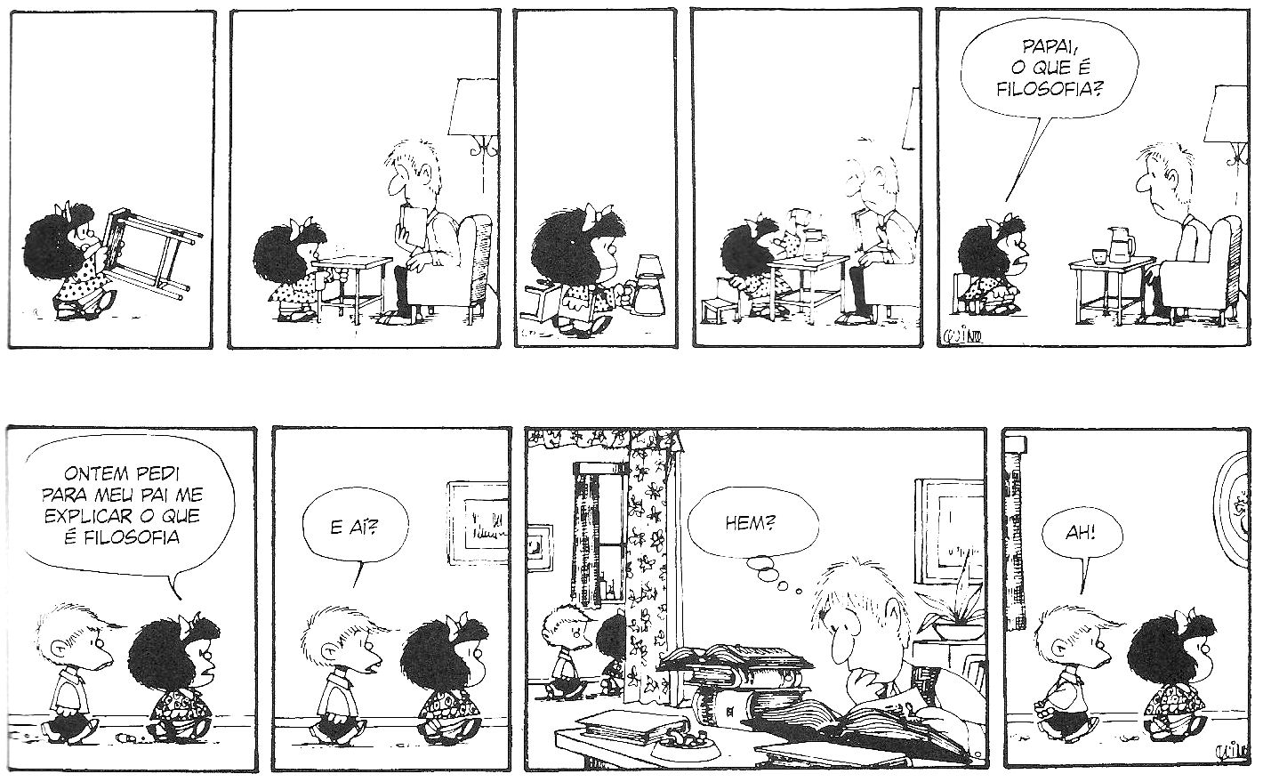
O que é Filosofia?
Tipograﬁa e títulos
3

Slide 4
O que é Filosofia?
Marcadores
A palavra Filosofia:
Filos significa amor, amizade.
Sofia sabedoria ou conhecimento.
É a Pitágoras que se atribui a invenção da palavra. Este, quando solicitado por um rei a demonstrar seu saber, disse-lhe “que não era sábio, mas Filósofo, ou seja, amigo da sabedoria.”
4

Slide 5
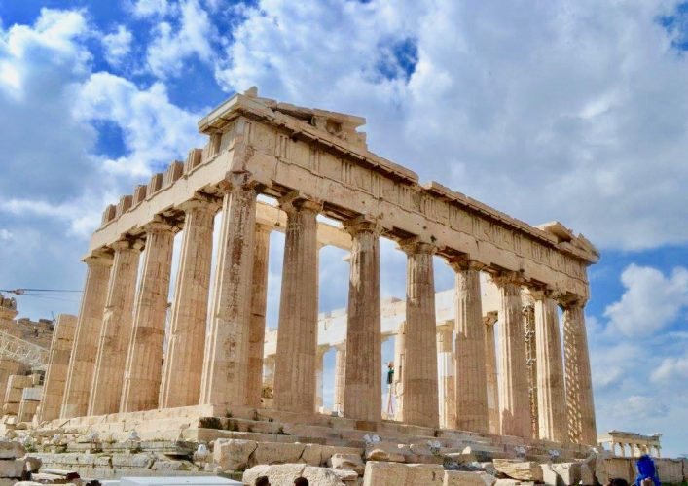
O que é Filosofia?
tendência à racionalidade
tendência à generalização
Questionamento constante
o filósofo é aquele que justifica suas ideias provando que segue regras universais do pensamento

Slide 6
O que é Filosofia?
Conceitos
Logos razão
Doxa opinião
Mythos mito

Slide 7
O que é Sociologia?
A palavra Sociologia:
Socio significa sociedade.
Logia estudo.
estudo científico da organização e do funcionamento das sociedades humanas e das leis fundamentais que regem as relações sociais, as instituições etc.
descrição sistemática e análise de determinados comportamentos sociais.

Slide 8
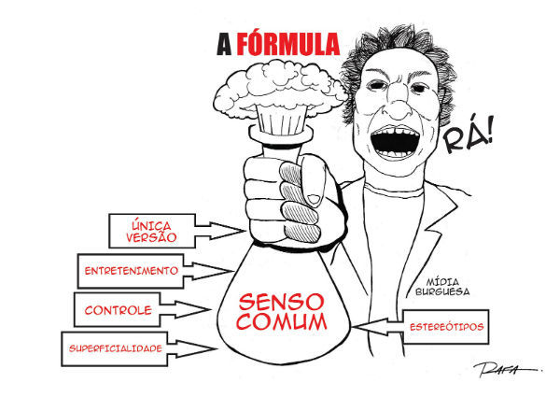
O que é Sociologia?
é transmitido de geração para geração
embasa o cotidiano
explica a realidade em que vivemos
É marcado pela subjetividade que reflete sentimentos e opiniões construídos por um grupo de indivíduos. Por conseguinte, pode variar de pessoa para pessoa e de grupo para grupo

Slide 9
O que é Ciência?
é baseado na observação,
na pesquisa,
na formulação de hipóteses
na comprovação destas através de um método científico.

Slide 10
Comparações
Senso Comum
Sociologia, Filosofia e Ciência
Opinião
Ponto de vista
Sem crítica
Contém preconceitos
Racional
Explicação cuidadosa
Sem preconceitos

Slide 11
Pattern
Orientação de estudos
Leitura
Responder
Livro de Sociologia
pág. 06 a 08 – capítulo 1 – livro Único
Assunto: O que é sociologia
Livro de Filosofia
pág. 09 a 11 – capítulo 1 – livro Único
Assunto: O que é Filosofia?
Livro de Sociologia
Sessão Revisando - página 12
exercícios de 1 a 5
Livro de Filosofia
Sessão Revisando - página 11, exercícios 1 a 7
11

Slide 12
Obrigado

